Slide 1
RAZVOJ POSLOVNIH APLIKACIJA
PROCES RAZVOJA SOFTVERA
Branko Latinović

Slide 2
UVOD
Proces razvoja
uređeni skup zadataka koje treba uraditi da bi se napravio proizvod ili pružila usluga
definisanje aktivnosti i resursa
definisanje ograničenja (budžet, vremenski rokovi, prostor, redosled aktivnosti, raspoloživost alata,...)
od početka izrade softvera do isporuke i održavanja
Životni ciklus softvera = Proces razvoja softvera
disciplina u razvoju u cilju veće efikasnosti
Metodologija razvoja

Slide 3
FAZE U RAZVOJU SOFTVERA (1)
1. Analiza i definisanje zahteva
saradnja sa kupcem i korisnikom
analiza zahteva (entiteti, aktivnosti i ograničenja)
interakcija sistema sa okruženjem
rezultat faze - lista korisničkih zahteva
2. Projektovanje (dizajn) sistema
prema zahtevima, pravi se projekat sistema koji daje plan rešenja
plan – arhitektura sistema, komponente i algoritmi
3. Projektovanje programa
generisanje potprojekata (modula) pogodnih za programsku realizaciju
veze između modula i načini razmene podataka
4. Implementacija programa
izrada programskog koda prema projektu

Slide 4
FAZE U RAZVOJU SOFTVERA (2)
5. Testiranje programa
nalaženje i ispravljanje grešaka
jedinično testiranje
integraciono testiranje
sistemsko testiranje
6. Isporuka sistema
instaliranje softvera u radnom okruženju
obuka korisnika
7. Održavanje sistema
ispravljanje grešaka nakon isporuke
unapređivanje sistema (novi zahtevi ili promene u okruženju)
Proces razvoja softvera
je svaki opis razvoja softvera koji sadrži neke od nabrojanih faza,
organizovanih tako da proizvode odgovarajući ispravan i proveren kôd.

Slide 5
MODELOVANJE
MODEL PROCESA RAZVOJA
SPECIFIKACIJA
ZAHTEVA
ISPORUČENI
PROIZVOD
Razlozi za modelovanje
opis sistema postaje zajedničko shvatanje svih učesnika; lakša komunikacija, retka su pogrešna tumačenja
modelovanje odražava ciljeve razvoja; pre implementacije se procenjuje
usklađenost predviđenih aktivnosti sa postavljenim zahtevima
modelovanje pomaže u nalaženju nedoslednosti, suvišnih ili izostavljenih elemenata; bolja efikasnost
model odgovara konkretnoj, ali se može primeniti i u drugim situacijama;
dobro je da ostane trag o projektu

Slide 6
TRADICIONALNE METODE
➲ Kaskadni model (model vodopada)
➲ V model
➲ Fazni razvoj (inkrementalni i iterativni)
➲ Prototipski model
➲ Transformacioni model
➲ Spiralni model
➲ RUP

Slide 7
KASKADNI MODEL (1)
Model vodopada,Royce,1970.g.,
najstariji model
Analiza
zahteva
Projektovanje
Kodiranje
Osobine
veoma visok nivo apstrakcije
Testiranje
kaskadna veza faza
Isporuka i održavanje
kritične tačke i međuproizvodi

Slide 8
KASKADNI MODEL (2)
+
jednostavnost, olakšava komunikaciju sa kupcima
lako praćenje projekta
laka primena modela; jedna iteracija; pogodan kada u kratkom roku treba zameniti stari sistem novim
-
ne podržava povratne sprege koje postoje u stvarnosti (više iteracija, dopuna zahteva, greške u završenim fazama,...)
ne ukazuje na način povezivanja faza (kako izlaz jedne faze transformisati u rezultat sledeće faze)
razvoj softvera se ne posmatra kao rešavanje problema; model koristi industrijski pristup, a razvoj softvera je stvaralački, a ne proizvođački proces
ograničena interakcija sa korisnikom (samo u prvoj i poslednjoj fazi, što je malo)

Slide 9
V MODEL (1)
Nemačko Ministarstvo odbrane,1992.g.
Analiza zahteva
Operativni rad i
održavanje
Validacija zahteva
Završno testiranje
Projektovanje sistema
Testiranje celog sistema
Verifikacija projekta
Projektovanje
programa
Testiranje modula sa integracijom
Osobine
modifikovan kaskadni model
jedan od najčešće korišćenih
eksplicitne povratne sprege
Kodiranje

Slide 10
V MODEL (2)
Kako se koristi
V model?
analiza zahteva, projektovanje sistema i programa, kodiranje
testiranje
ako se pojavi problem u nekoj fazi testiranja, ponavljaju se prethodne faze prema zadatim povratnim spregama
nakon unosa potrebnih izmena, koriguje se programski kôd, a onda se ponovo sprovodi testiranje
razvoj obično ima više ovakvih iteracija do konačne verzije sistema

Slide 11
V MODEL (3)
+
podržava povratne sprege, pogodan za razvoj složenih, realnih sistema
omogućava verifikaciju i validaciju sistema
daje kvalitetan proizvod zbog strogo kontrolisanog procesa razvoja
vodi računa o testiranju u ranim fazama projekta
-
nedovoljna fleksibilnost, pri povratku na ranije faze, nije dovoljno samo uneti izmene, već treba ažurirati
sve naredne faze zajedno sa dokumentacijom
zahteva obimne resurse i veća novčana sredstva jer je razvojni tim brojan

Slide 12
FAZNI RAZVOJ
velika konkurencija na tržištu diktira kraći razvoj; najveći prihod od novijih
softvera
ubrzanje se postiže isporukom u fazama
svakoj fazi odgovara poseban skup funkcija; neke funkcije su u upotrebi, a neke u razvoju
Razvojni sistemi
RAZVOJNI
TIM
verzija 1
verzija 2
verzija 3
vreme
KORISNICI
verzija 1
verzija 2
verzija 3
Produkcioni sistemi

Slide 13
INKREMENTALNI RAZVOJ (1)
podela sistema na podsisteme (faze, verzije) prema funkcijama
svaka nova verzija nadograđuje sistem do pune funkcionalnosti
Primer: v1 (unos podataka), v2 (obračuni), v3 (prikaz rezultata)
v2
v2
v3
v1
v1
v1

Slide 14
INKREMENTALNI RAZVOJ (2)
+
brza isporuka operativnog skupa funkcija; već nakon prve faze, korisnik ima skup funkcija iz finalnog proizvoda
vidljiv napredak na projektu; progres na projektu vidljiv ne samo preko dokumenata, već i u praktičnom radu
permanentni odziv korisnika; stalna interakcija sa korisnikom vodi stabilnijim međurezultatima i sistemu uopšte
mali projektni tim; manji troškovi, ali to može da utiče na kvalitet (prelazak sa jednog na drugi posao)

Slide 15
ITERATIVNI RAZVOJ (1)
podela sistema na podsisteme (faze, verzije) prema funkcijama
u svim verzijama se isporučuje ceo sistem, uz menjanje funkcija svakog podsistema
Primer
v1
v2
v3

Slide 16
ITERATIVNI RAZVOJ (2)
+
mogućnost rane obuke; već nakon prve faze delimična obuka može da počne (organizacija interfejsa, načini izvršavanja funkcija,...), korisnici sugerišu moguća poboljšanja
česte isporuke; korisnici brže uočavaju probleme koji se onda lakše otklanjaju, velika odgovornost razvojnog tima po pitanju kvaliteta verzije
mogućnost specijalizovanih verzija; u različitim verzijama,
razvojni tim se može posvetiti usavršavanju različitih aspekata sistema

Slide 17
PROTOTIPSKI MODEL (1)
zasniva se na izradi prototipova (nekompletna verzija programa koji se razvija)
pomoću prototipova, za kratko vreme može se generisati ceo sistem ili njegovi delovi radi razjašnjenja otvorenih pitanja
svrha prototipova je da smanje rizik prilikom razvoja
prototipovi mogu da budu uključeni u finalni proizvod, ali i ne moraju
lista revizija
lista revizija
lista revizija
Prototip zahteva
Prototip projekta
Prototip sistema
Testiranje
Zahtevi
Isporučeni sistem

Slide 18
PROTOTIPSKI MODEL (2)
+
-
nedovoljna analiza; fokusiranje na prototipove odvraća od analize na nivou celog sistema; posledice mogu biti: previđanje boljih rešenja, nekompletna specifikacija, konačna rešenja teška za održavanje
konfuzija između prototipova i finalnih sistema; prototipovi nisu finalni proizvodi koje treba “samo malo doraditi”; potreban je veliki napor za uvođenje provere grešaka ili mehanizama zaštite; korisnici prihvataju svojstva prototipa kao finalna, iako će biti izbačena, pa nastaje konflikt sa razvojnim timom
redukovanje vremena i troškova; detaljna analiza pri izradi prototipa zahteva u ranoj fazi utvrđuje šta korisnik zaista želi, a time se ubrzava razvoj i smanjuju troškovi
intenzivna interakcija sa korisnicima

Slide 19
TRANSFORMACIONI MODEL (1)
Balzer,1985.g.
pokušaj automatskog modelovanja procesa razvoja softvera
smanjuje se mogućnost greške uvođenjem niza unapred definisanih transformacija kojima se formalna specifikacija prevodi u proizvod koji se isporučuje
modelovanje se svodi na izbor sekvence transformacija (sekvenca se čuva u
formalnom zapisu u okviru projekta) radi postizanja cilja projekta
Formalni zapis o razvoju
revizija prema zahtevima
transformacija N
Formalna specifikacija
.........
 | transformacija 2
transformacija 1
Testiranje
Zahtevi
Isporučeni sistem

Slide 20
TRANSFORMACIONI MODEL (2)
tipične transformacije:
prelazak sa jednog na drugi način predstavljanja podataka
različiti algoritmi
metode optimizacije
prevođenje
model je mnogo obećavao
problem: formalnu specifikaciju nije lako napraviti

Slide 21
SPIRALNI MODEL (1)
Boehm,1986.g.
vodi računa o postojećim rizicima
uobičajene aktivnosti u razvoju softvera se kombinuju
sa analizom rizika
kombinuje kaskadni i prototipski model
namenjen razvoju velikih, složenih i skupih sistema

Slide 22
SPIRALNI MODEL (2)
Model predstavlja iterativni razvoj u četiri iteracije:
zahtevi i planiranje životnog ciklusa
planiranje razvoja
planiranje integracije i testiranja
implementacija
Svaka iteracija obuhvata pun krug i prolazi kroz četiri kvadranta:
kvadrant 1: određivanje ciljeva,
alternativa i ograničenja
kvadrant 2: evaluacija alternativa,
identifikacija i procena rizika
kvadrant 4: planiranje sledeće iteracije
kvadrant 3:
razvoj i verifikacija putem testiranja

Slide 23
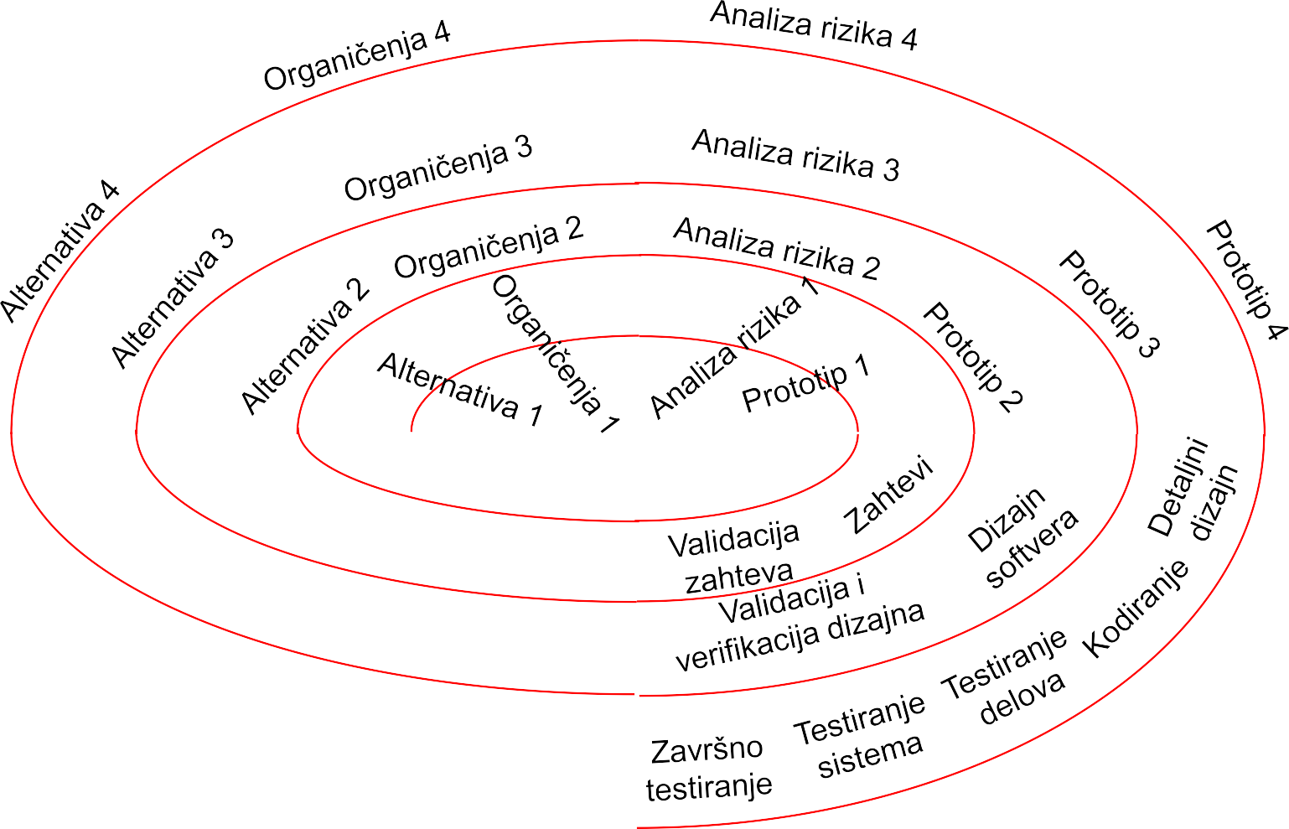
SPIRALNI MODEL (3)
1
2
start
Zahtevi, plan razvoja
Pricipi rada
Plan razvoja
Integracija i plan testiranja
4
Plan isporuke
3

Slide 24
SPIRALNI MODEL (4)
+
redukovanje rizika; sistem se razvija izradom prototipa za najvažnije karakteristike,
a onda se po testiranju prototipa, unose izmene u sistem; tako su rizici najmanji
dobra kontrola troškova; pošto su prototipovi mali, troškovi se lako procenjuju
aktivno učešće korisnika
-
ograničena primena; model nije pogodan za manje projekte, već najbolje radi u slučaju velikih i složenih projekata
neophodno znanje o rizicima; potrebna velika veština u radu sa rizicima; uvođenje rizika uvećava troškove i to uvećanje može da bude veće od troškova izrade sistema
složenost modela; striktno definisan protokol razvoja je nekada teško ispoštovati

Slide 25
RUP (1)
Rational Software (IBM),1996.g.
Rational Unified Process je adaptivni proces razvoja opšte namene
razvojna organizacija selektuje elemente RUP-a i formira proces razvoja koji joj najviše odgovara
iterativni postupak orijentisan ka arhitekturi i vođen slučajevima korišćenja
dobro strukturiran proces u kome je jasno ko, šta i kako treba
da radi na projektu
lako se prilagođava i malim i velikim projektima i razvojnim timovima
rado korišćena metodologija od strane iskusnih razvojnih timova

Slide 26
RUP (2)
Gradivni elementi RUP-a:
uloge (KO) – definišu skup povezanih veština, sposobnosti i
odgovornosti
proizvodi (ŠTA) – predstavljaju rezultat nekog zadatka, uključujući proizvode, modele, dokumentaciju,...
zadaci (KAKO) – opisuju posao dodeljen ulozi koji proizvodi
neki koristan rezultat

Slide 27
RUP (3)
U svakoj iteraciji, zadaci su organizovani u 9 disciplina:
inženjerske discipline
poslovno modelovanje
zahtevi
analiza i projektovanje
implementacija
testiranje
isporuka
discipline za podršku
konfiguracija i upravljanje izmenama
upravljanje projektom
okruženje

Slide 28
RUP (4)
RUP posmatra životni ciklus projekta kroz 4 faze:
faza započinjanja – razumevanje ciljeva i obima projekta,definisanje funkcionalnosti i slučajeva korišćenja, predlog bar jednog rešenja, razmatranje troškova i rizika; rezulat faze: kritična tačka u kojoj se odlučuje da li je projekat izvodljiv i finansijski prihvatljiv (dalje | odustajanje)
faza razrade – definisanje arhitekture sistema, cilj je smanjenje rizika u vezi sa zahtevima, arhitekturom i izborom alata; rezulat faze: kritična tačka u kojoj se gleda da li postoji detaljan plan o vođenju projekta i minimizaciji rizika (dalje | odustajanje ili suštinske izmene)
faza konstrukcije – razvoj komponenata, testiranje, izrada dokumentacije; rezulat faze: kritična tačka u kojoj se odlučuje da li je finalna verzija spremna za isporuku (dalje | odustajanje ili povratak na neku prethodnu fazu)
faza tranzicije – isporučivanje gotovog proizvoda; rezulat faze: kritična tačka u kojoj se odlučuje da li je sistem stabilan, kompletan i potpuno spreman za isporuku (novi razvoj | povratak na neku prethodnu fazu)

Slide 29
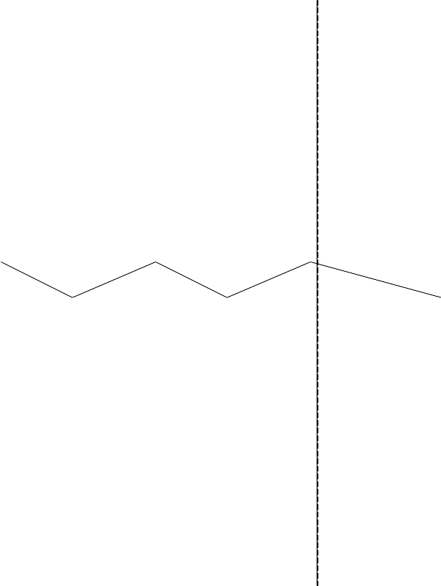
RUP (5)
F A Z E
Započinjanje
Elaboracija
Konstrukcija
Tranzicija
Poslovno modelovanje
Zahtevi Analiza i projektovanje
Implementacija
Testiranje
Isporuka Konfiguracija
i izmene
Upravljanje projektom
Okruženje
vreme
Svaka faza može da se odvija u više iteracija.
D I S C I P L I N E

Slide 30
RUP (6)
+
visok nivo prilagodljivosti; RUP samo preporučuje, ništa ne zahteva
iterativnost procesa; postepen razvoj vodi smanjenju troškova i vremenskim uštedama
upravljanje rizicima; usmerava razvoj ka nižim troškovima
-
neprilagođenost malim projektima kod kojih faze započinjanja i razrade gube na značaju
iterativnost procesa; može da bude i mana ukoliko su rukovodioci i razvojni timovi neiskusni, pa može da dođe do velikih propusta,
čak i odustajanja od projekta

Slide 31
AGILNE METODE (1)
Agilna alijansa,2001.g.
nastale kao otpor tradicionalnim metodama modelovanja
naglašavaju ulogu fleksibilnosti u spretnom i brzom razvoju softvera
Manifest agilnog razvoja softvera
Principi
U razvoju se više vrednuju:
pojedinici i interakcije
od
procesa i alata
saradnja sa kupcem od
ugovornih aranžmana
primenljiv softver od
detaljne dokumentacije
reakcija na promene od
pridržavanja plana

Slide 32
AGILNE METODE (2)
Primeri agilnih metoda
XP (Extreme Programming) – skup tehnika kojima se naglašava kreativnost timskog rada uz minimalno administriranje
Scrum – propisuje načine upravljanja zahtevima, iteracijama razvoja, implementacijom i isporukom
Crystal – familija metodologija fokusirana na razvojni tim,
a ne na procese i proizvode; dobar razvojni tim najviše utiče na kvalitet proizvoda, a česte isporuke smanjuju
potrebu za međuproizvodima

Slide 33
EKSTREMNO PROGRAMIRANJE (1)
Kent Beck,1996.g.
koriste ga srednji i manji razvojni timovi (6 do 20 članova)
neophodna odlična saradnja sa korisnicima
kratke iteracije koje korisnicima daju koristan i konkretan
rezultat na uštrb planiranja i dokumentacije
ne propisuje strogu metodologiju, već samo daje uzore

Slide 34
EKSTREMNO PROGRAMIRANJE (2)
XP razvoj uvodi 4 elementa koji se dopunjuju:
osnovne vrednosti – osnovni kriterijumi za sagledavanje uspešnosti posla; međusobno povezane, poštuju agilne vrednosti i dalje ih nadograđuju; suviše opšte da bi se na osnovu njih definisali praktični mehanizmi; zato se uvode principi
principi – otkrivaju različite alternative za odlučivanje koje uključuju osnovne vrednosti; konkretniji su; lakše se prevode u skup mehanizama koji se koristi u praksi
prakse – skup praktičnih mehanizama pomoću kojih se izvode aktivnosti;
razvojni tim mora vrlo disciplinovano da primenjuje obavezne prakse
aktivnosti – iz principa proističu odluke koje se obaveznim praksama prevode u aktivnosti razvojnog tima; usmerene ka dobijanju kvalitetnog proizvoda u što kraćem vremenu i uz što manje troškove

Slide 35
EKSTREMNO PROGRAMIRANJE (3)
nesmetani prenos znanja unutar tima
Komunikacija
Osnovne vrednosti
jednostavna rešenja koja se mogu nadograditi, ako je kasnije potrebno
Jednostavnost
stanje sistema zavisi od povratnih sprega: programer- sistem, korisnik-sistem,...
Povratna
sprega
stalno prihvatanje rizika i promena, posvećenost čestim isporukama
Hrabrost
poštovanje sebe i drugih (svojim poslom se ne mogu drugi ugrožavati)
Poštovanje

Slide 36
EKSTREMNO PROGRAMIRANJE (4)
Principi
Povratna sprega
Pretpostavljena jednostavnost
Prihvatanje promena
Kvalitet rada
u XP-u kontakti sa korisnicma su vrlo česti, jer je bitno kratko vreme odziva od korisnika
XP odbacuje planiranje i kodiranje u svrhu ponovnog korišćenja, već je svako rešenje ekstremno jednostavno
u XP-u svaka izmena se prihvata; strategija menjanja: prvo izmene za najvažnije probleme, a zatim manje važne izmene
uspeh je jedino moguć ako se svi članovi tima maksimalno zalažu; onda je dobra radna atmosfera

Slide 37
EKSTREMNO PROGRAMIRANJE (5)
Igra planiranja. Generišu se mape
svih budućih verzija (ulazi, šta sadrže i rokovi isporuke).
Programiranje u paru.
Kolektivna svojina. Svaki učesnik može
da izmeni bilo koji deo sistema,
dok je on u fazi razvoja.
Obavezne prakse
Male verzije. Funkcije su dekomponovane na male delove koji se isporučuju korisniku.
Time se smanjuju troškovi razvoja.
Stalna integracija. Razvojni tim uvek treba da radi na poslednjoj verziji kôda. Različiti delovi kôda se stalno integrišu (postoje posebni softveri za integraciju).
Metafora. Pojektni tim se usaglašava oko
zajedničke terminologije i vizije rada sistema.
Jednostavan dizajn.Tretiraju se samo aktuelne potrebe na najjednostavniji način.
Održiv korak. Harmonični ritam razvoja. Umorni ljudi više greše. Sugeriše se 40 sati rada nedeljno. Ako to nije dovoljno, nešto nije u redu (rokovi ili resursi).
Razvoj vođen testovima. U XP-u testovi se pišu pre kôda, što stimuliše programere da vode računa o uslovima testiranja.
Celovitost tima. Razvojni tim, korisnici.
Refaktorizacija. Promena zahteva primorava tim da preispita postojeća rešenja. Ovo je najveći problem.
Standardi kodiranja. Insistira se na njima zbog boljeg razumevanja u timu.

Slide 38
EKSTREMNO PROGRAMIRANJE (6)
Aktivnosti
Kodiranje
Testiranje
Slušanje
Projektovanje
jedini zaista važan proces u XP-u; kôd pomaže u komunikaciji na projektu
posvećuje mu se velika pažnja u XP-u; generišu se jedinični testovi i testovi prihvatanja
programeri aktivno slušaju korisnika da bi se upoznali sa poslovnom logikom; programeri sugerišu korisniku šta je lakše, a šta teže realizovati
uprošćeno, ova aktivnost u XP-u nije potrebna, ali ako dođe do većih problema, dobro je napraviti organizaciju sistema

Slide 39
EKSTREMNO PROGRAMIRANJE (7)
+
fokusiranje tima na razvoj softvera; nema mnogo dokumentacije i sastanaka
prijatna radna atmosfera; mogućnosti za učenje i napredovanje, 8-časovno radno vreme, nema nezamenljivih
dobar softver po prihvatljivoj ceni; smanjen rizik jer se sve izmene prihvataju
-
metod se teško sprovodi
nije lako naći dovoljno programera za rigorozno sprovođenje praksi
klijenti možda ne žele da se uključe u projekat zbog drugih obaveza
teško uklopiti karaktere u savršenu
celinu

